Slide 1
青少年奉仕部門
ローターアクト

Slide 2
ローターアクトクラブとは？
１８～３０歳までの若者で、ボランティアを行う団体
２６６０地区には、２３クラブ、約３００名
世界１８４ヶ国に、１０９０４クラブ、２５０７９２名

Slide 3
ローターアクトの基本的活動
月２回の例会
各クラブ独自の奉仕活動
地区行事への参加

Slide 4
地区献血

Slide 5
アクトの日

Slide 6
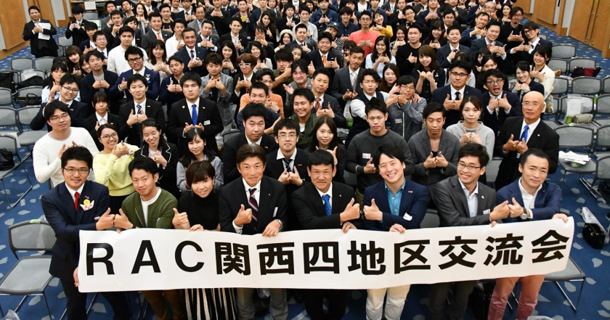

Slide 7
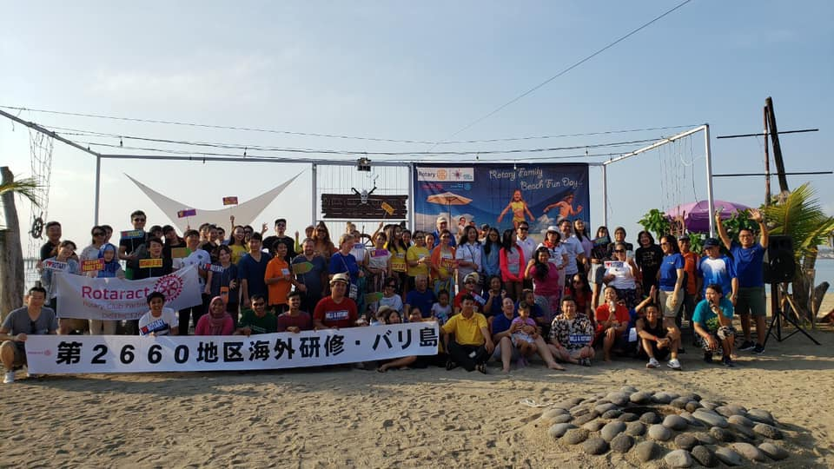

Slide 8
世界RACDAY

Slide 9
年次大会

Slide 10
ローターアクトという奉仕活動
将来の有望なローターアクトを育てる
将来の有望なロータリアンを育てる
将来の有望な世界をリードするリーダーを育てる

Slide 11
ご清聴 ありがとうございました。
引き続き、ローターアクトからのお知らせを、お楽しみ下さい。

